Slide 1
第52课：自定义动画
讲师：小林

Slide 2
简介
动画属性插值函数
自定义动画类

Slide 3
自定义动画属性插值函数
需要创建一个实现 IAnimationChannelInterpolator 类型的动画函数，函数参数如下：
ratio：动画进行的进度比例，值为 0 到 1 之间的小数。
from：动画开始时图元的视觉通道属性。
to：动画开始时图元的视觉通道属性。
nextAttributes：下一帧的属性值，可以在函数里进行计算和修改。
datum：与当前图形元素相关的原始数据。
element：当前图形元素。
parameters：自定义动画参数，可以在创建动画时传递。

Slide 4
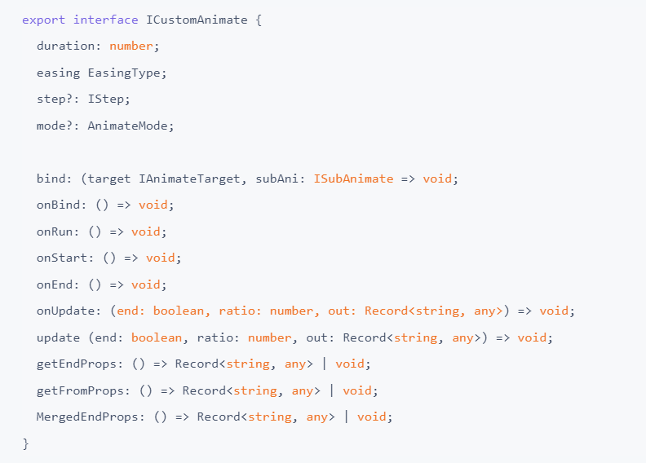
自定义动画类
自定义动画是通过实现 ICustomAnimate 接口来完成的。以下是 ICustomAnimate 接口的定义：

Slide 5
编写自己的自定义动画类
在 VChart 中，可以继承ACustomAnimate类来实现编写自己的自定义动画类

Slide 6
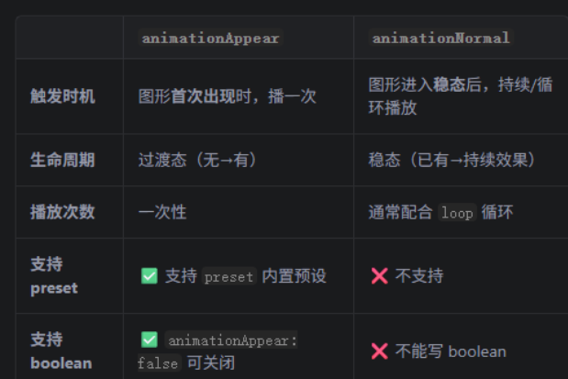
animationAppear 和 animationNormal 的区别
核心区别：触发时机不同

Slide 7
总结
动画属性插值函数
自定义动画类

Slide 8


案例仓库和资料
  配套实践案例仓库：
  码云： https://gitee.com/menglin1997/vchart.git
  Github: https://github.com/menglin1997/vchartCourse.git
  官方资料：
  官网：https://www.visactor.com/vchart
  GitHub：https://github.com/VisActor/VChart
  微信公众号：VisActor
  讲师微信
  公众号：VisActor

Slide 9
感谢观看，我们下节课再见！

